Slide 1
新しいサービスのプレゼンテーション
言葉変換マイク

Slide 2
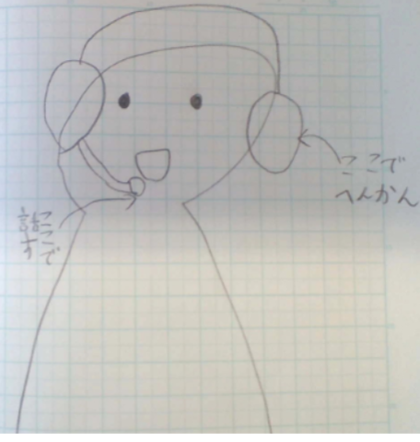
言葉変換マイク
この言葉変換マイクとは、違う国の人の言葉が、このマイクを通じて自分の国の言葉になるという発明品です。
このマイクは地図の機能や翻訳機能などをインターネットの情報を搭載しています。右の図のようなもの
このような情報を使うと、世界の国々な人が文字の関係なく話し合ったり喋ったりできるからいいと思いました。

Slide 3
こんなふうな言葉変換マイクが作りたいと思っています。

Slide 4
これで発表を終わります。

